Slide 1
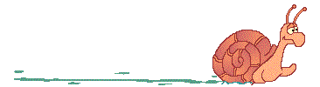
Механічний рух.
Траєкторія. Шлях. Переміщення
Учениці 10 – Б класу
ЗОШ № 26
Бондар Вікторії

Slide 2
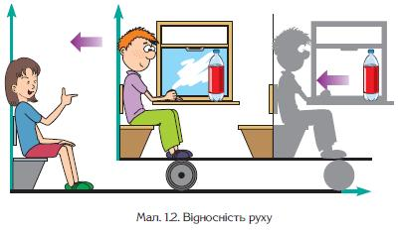
Механічний рух
Механічним рухом тіла називають зміну його положення в просторі відносно інших тіл з часом;
Механічний рух тіл вивчає механіка.
Розділ механіки, що описує геометричні властивості руху без урахування мас тіл і діючих сил, називається кінематикою.

Slide 3
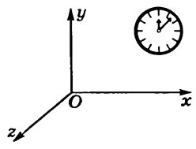
Система відліку
Тіло, відносно якого розглядається рух, називається початком відліку.
Для визначення положення тіла в просторі через початок відліку проводяться три взаємно перпендикулярні координатні осі з однаковими масштабами по осях. Сукупність початку відліку і координатних осей називається системою координат.
Система координат і годинник, що вимірює час, складають систему відліку.

Slide 4


Матеріальна точка
Тіло, розмірами якого в цих умовах можна нехтувати, називається матеріальною точкою.

Slide 5
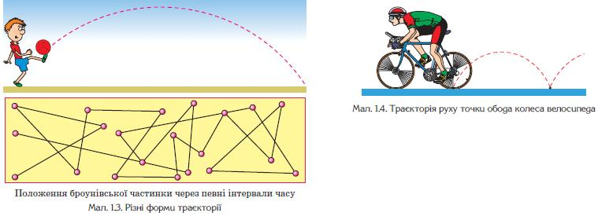
Траєкторія
Траєкторія - деяка лінія, яку описує тіло(матеріальна точка) з часом, переміщаючись з однієї точки в іншу, називають рухи тіла;

Slide 6
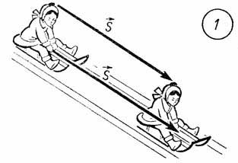
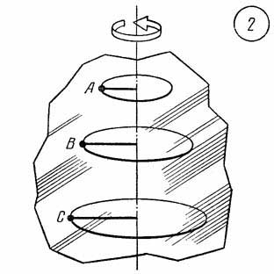
Поступальні і обертальні рухи - найпростіші приклади механічного руху тіл
Рух тіла, при якому усі його точки в даний момент часу рухаються однаково, називається поступальною ходою.
Для опису поступальної ходи тіла досить вибрати одну точку і описати її рух
Рух, при якому траєкторії усіх точок тіла є колами з центрами на одній прямій і усі площини кіл перпендикулярні цій прямій, називається обертальним рухом

Slide 7
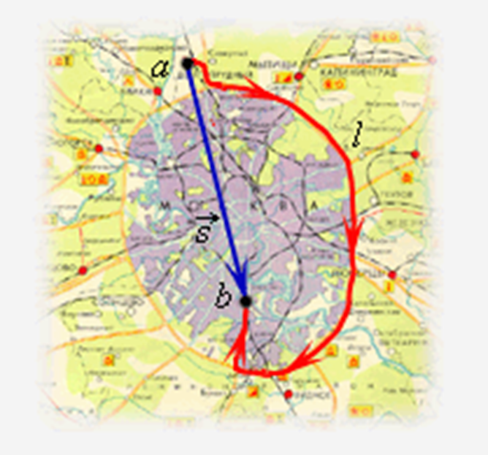
Шлях та переміщення
Переміщенням тіла називають спрямований відрізок прямий, що сполучає початкове положення тіла з його подальшим положенням.
Переміщення є векторна величина. Пройдений шлях l дорівнює довжині дуги траєкторії, пройденої тілом за деякий час t.
Шлях - скалярна величина.

